Slide 1
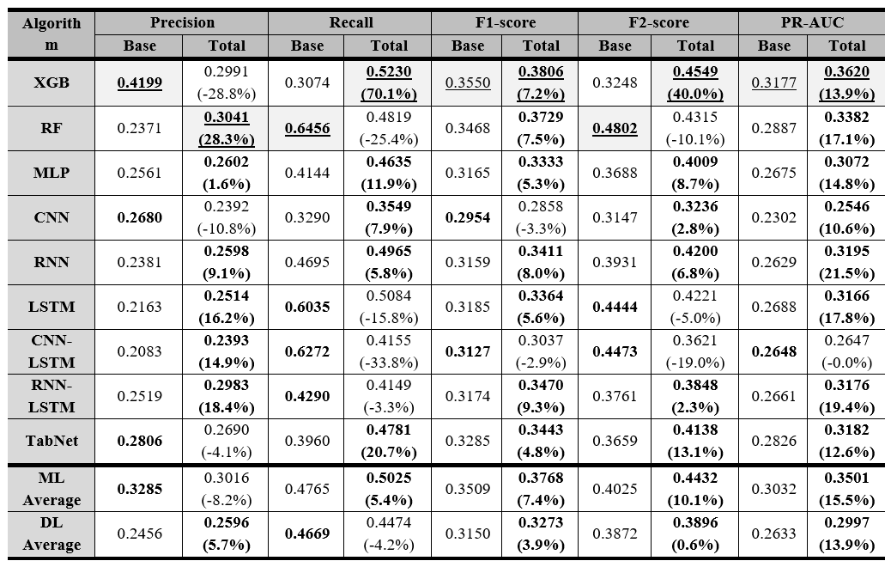
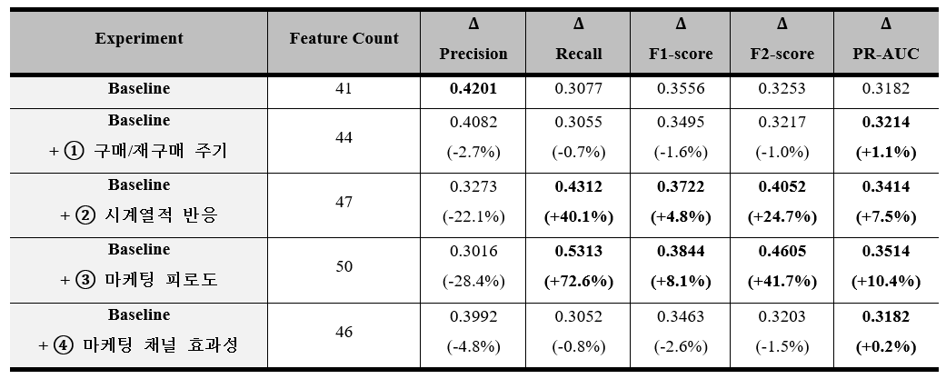


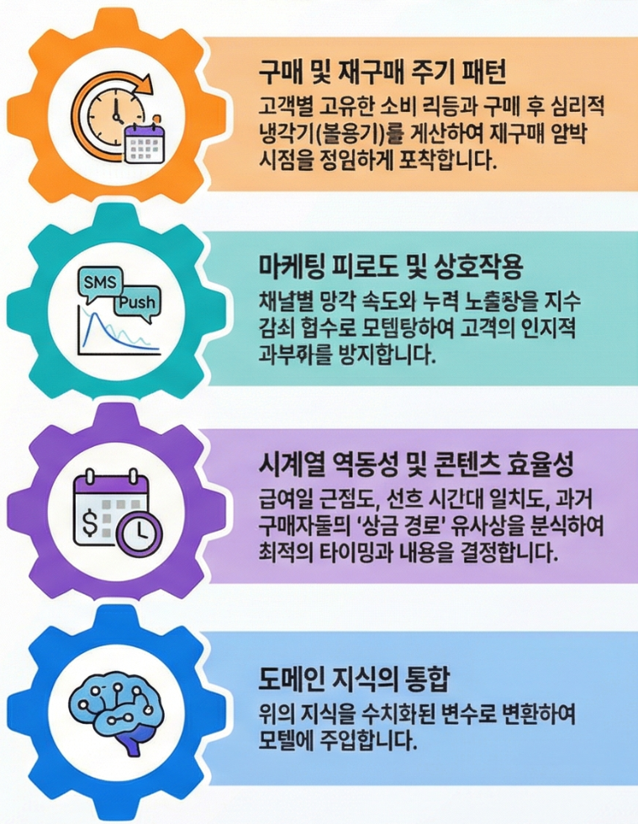
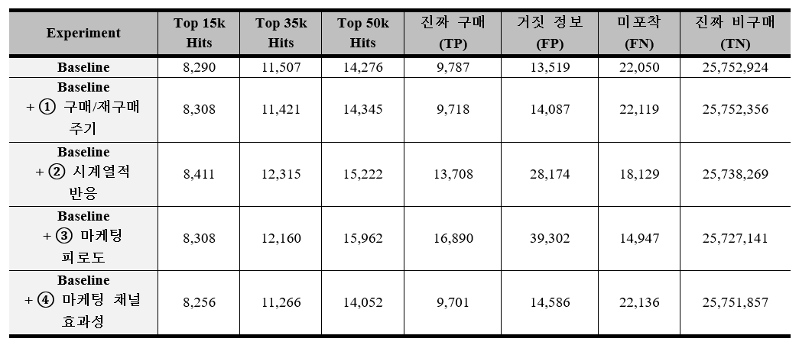
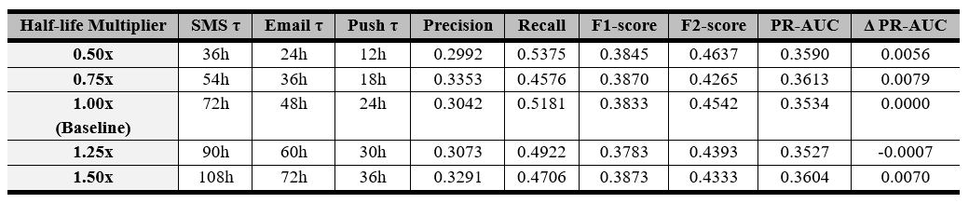
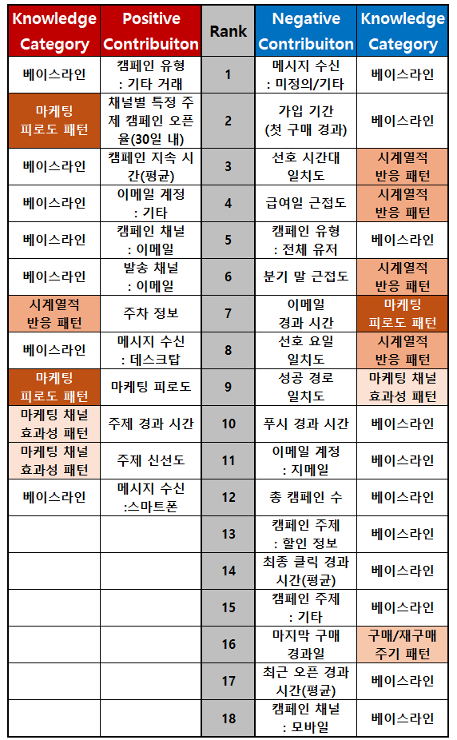
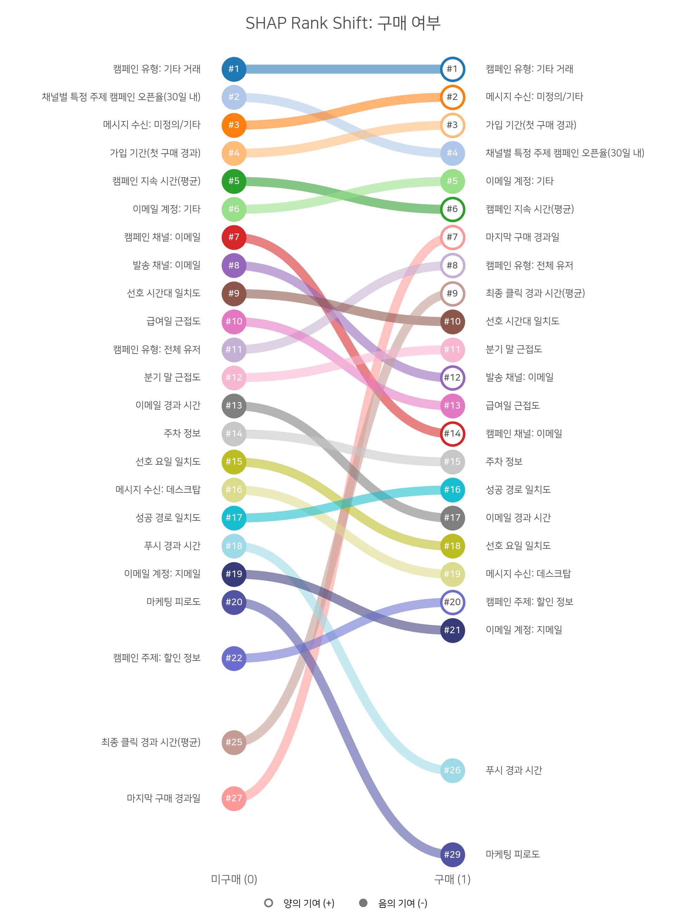
[다차원 검증 및 설명 가능성 평가]
(대조군 성능 및 실무 적중력 검증)
(1) 9종 알고리즘 비교 (ML 2종 vs DL 7종, TabNet 포함)
(2) 도메인 지식 축별 증분 기여도 (Ablation Study)
[베이스라인 및 핵심 마케팅 지식 전처리]
[원본 데이터 통합]
베이스라인
고객 속성 + 캠페인 정보 + 메시지 전공 및 반응 로그 + 외부 시점 정보
고객 속성
(Customer Attributes)
(3) 비즈니스 타겟팅 최적화 (Top-K Hits, Lift, Matrix)
(4) 파라미터 민감도 및 강건성 검증 (반감기 τ 변동)
구매/재구매 주기 패턴
고객별 소비 리듬과 구매 후 심리적 냉각기를 계산하여 재구매 임박 시점을 포착
캠페인 정보
(Campaign Data)
9종 모델링
RF,XGB,
MLP, RNN, CNN, LSTM,
RNN-LSTM, CNN-LSTM,
TabNet
메시지 전송 및
반응 로그
(Interaction Logs)
마케팅 피로도 패턴
채널별 망각 속도와 누적 노출량을 모델링하여 고객의 피로도를 반영하고 인지적 과부하를 방지
외부 시점 정보
(Temporal Context)
시계열적 반응 패턴
과거 고객의 반응 현황을 벡터화하여 고객의 소비 선호 패턴 기반 최적시점 결정
[설명가능한 인공지능(XAI) 기반 지식 기여도 평가]
마케팅 채널 효과성 패턴
과거 구매자들의 채널 경로를 모델링하여 채널별 구조적 유사성을 기반으로 최적 채널 결정

Slide 2
데이터 소스
베이스라인 및 파생변수 세트
실험 설계 및 모델 학습
성능 평가 및 해석
메시지 전송 및 반응 로그
(Interaction Logs)
베이스라인
피쳐 세트
통합 피쳐셋
캠페인 메타 정보
(Campaign Meta data)
정량적 성능 평가
(Precision, Recall, F1-score, Accuracy,AUC)
[축1] 구매
및 재구매 패턴
모델 학습
RF,XGB,MLP,
RNN, CNN, LSTM,
RNN-LSTM,
CNN-LSTM
최적 성능 모델 선정,
지식 기여도 검증
고객 관계 속성(Customer Attributes)
[축2] 시계열
메시지 반응
[축3] 마케팅
피로도
XAI 분석
(shap values)
외부 시점 정보
(Temporal Context)
[축4] 마케팅
채널 효과성

Slide 3
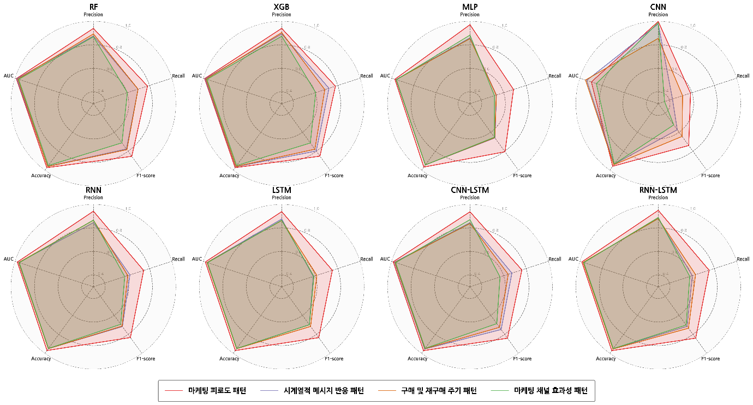
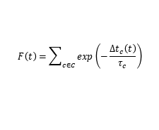



[원본 데이터 통합]
[베이스라인 vs. 4가지 핵심 마케팅 지식 프레임워크]
실험 설계 및 모델 학습
성능 평가 및 해석
메시지 전송 및 반응 로그
(Interaction Logs)
베이스라인
피쳐 세트
통합 피쳐셋
[축1] 구매
및 재구매 패턴
고객의 과거 구매 간격 분포를 정규분포로 가정하고,
현재 경과 시간이 고객의 평균 주기와 얼마나 일치하는지 산출
정량적 성능 평가
(Precision, Recall, F1-score, Accuracy,AUC)
캠페인 메타 정보
(Campaign Meta data)
$$h_{\left(t\right)}=\exp\left(−\frac{1}{2}{\left(\frac{\text{마지막 구매 경과일}−μ}{σ}\right)}^{2}\right)$$
[축2] 시계열
메시지 반응
고객의 과거 반응시점을 고객별 “평균 선호 시간 벡터로 산출
현재 발송 시점과 고객 선호 시간 간의 편차 계산
모델 학습
RF,XGB,MLP,
RNN, CNN, LSTM,
RNN-LSTM,
CNN-LSTM
고객 관계 속성(Customer
Attributes)
$$d_{norm}=\frac{\left(1 −\cos\left(θ_{curr}− \overline{θ}\right)\right)}{2}$$
최적 성능 모델선정,
지식 기여도 검증
[축3] 마케팅
피로도
과거 수신된 모든 메시지의 잔존 영향력의 합
메시지 수신 직후에는 피로도가 급증하지만, 서서히 해소
$$F\left(t\right)=\sum_{c∈C}{exp\left(−\frac{Δt_{c}\left(t\right)}{τ_{c}}\right)}$$
XAI 분석
(shap values)
외부 시점 정보
(Temporal Context)
[축4] 마케팅
채널 효과성
과거 구매자들의 전형적인 성공 경로와 얼마나 구조적으로 유사한지를 자카드 유사도로 산출
$$A_{path}=\frac{\left|P_{current}∩ P_{success}\right|}{\left|P_{current}∪ P_{success}\right|}$$

Slide 4
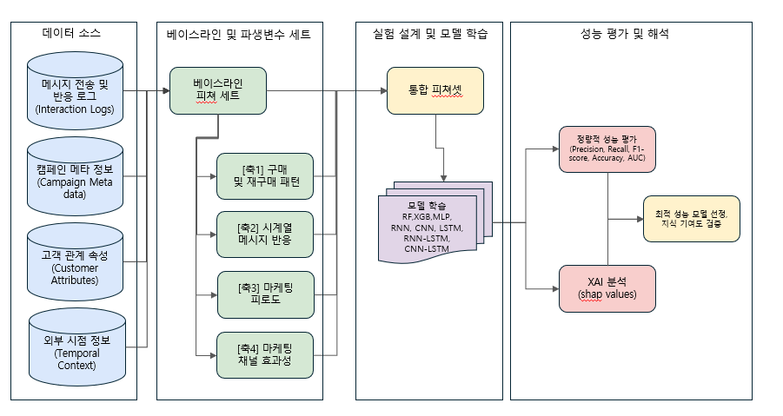
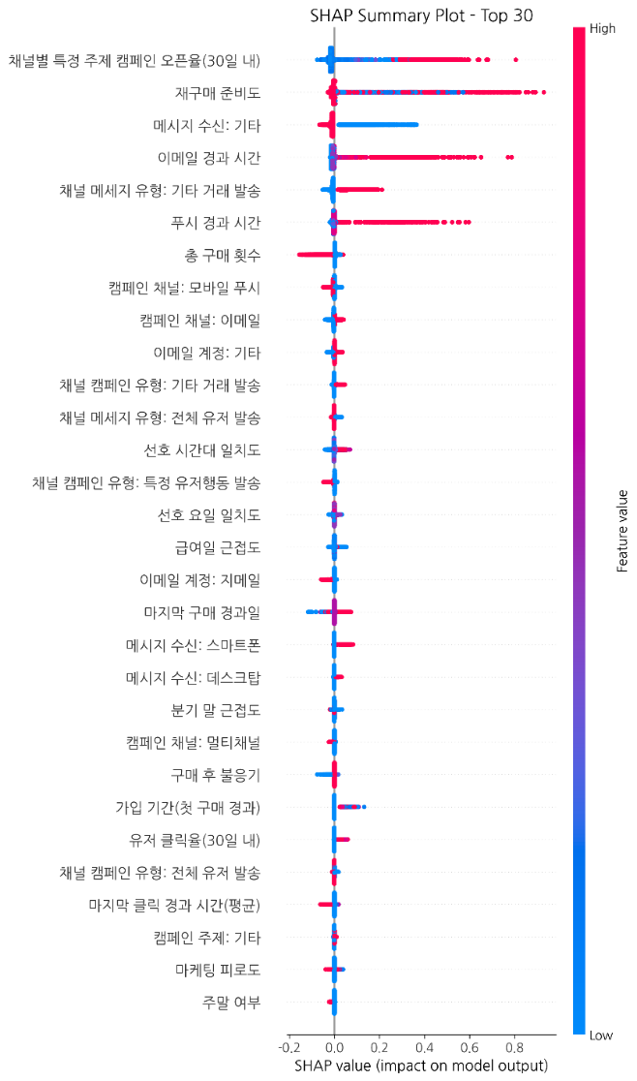
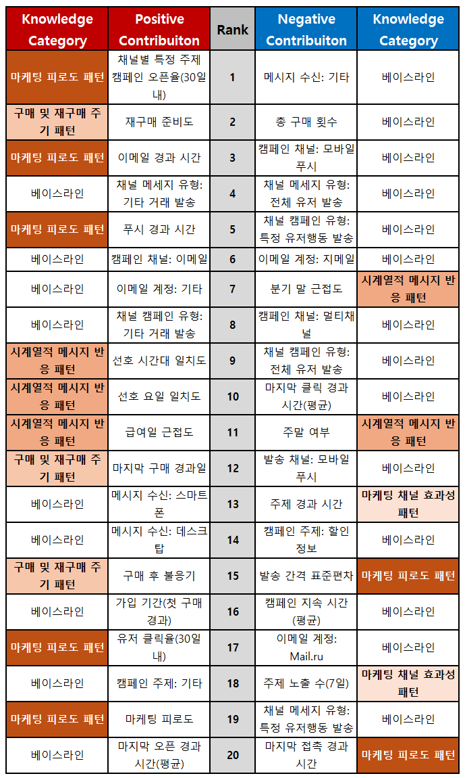
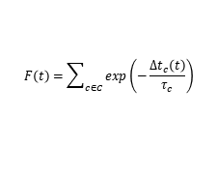



고객 구매의 역동성을 밝히다: 딥러닝 시대에 데이터 희소성을 극복하는 마케팅 지식 주도 특성 공학
기존에 이론적으로 존재하던 마케팅 지식을 모델이 학습할 수 있는 변수들로 변환
SHAP 분석을 통하여 구매예측 뿐만 아니라 ‘왜 마케팅 적기인가’를 설명할 수 있는 모델 구현
구매 전환율이 극도로 낮은 CRM 환경에서 도메인 특성을 장착한 모델이 예측성능과 일반화에서 우수하다는 것을 규명
예시
$$h_{\left(t\right)}=\exp\left(−\frac{1}{2}{\left(\frac{\text{마지막 구매 경과일}−μ}{σ}\right)}^{2}\right)$$
$$F\left(t\right)=\sum_{c∈C}{exp\left(−\frac{Δt_{c}\left(t\right)}{τ_{c}}\right)}$$
과거 수신된 모든 메시지의 잔존 영향력의 합
메시지 수신 직후에는 피로도가 급증하지만, 서서히 해소
고객의 과거 구매 간격 분포를 정규분포로 가정하고,
현재 경과 시간이 고객의 평균 주기와 얼마나 일치하는지 산출
$$d_{norm}=\frac{\left(1 −\cos\left(θ_{curr}− \overline{θ}\right)\right)}{2}$$
$$A_{path}=\frac{\left|P_{current}∩ P_{success}\right|}{\left|P_{current}∪ P_{success}\right|}$$
고객의 과거 반응시점을 고객별 “평균 선호 시간 벡터(θ ̅)로 산출
현재 발송 시점(θ_curr)과 고객 선호 시간(θ ̅) 간의 편차 계산
과거 구매자들의 전형적인 성공 경로와 얼마나 구조적으로 유사한지를 자카드 유사도로 산출
예시
머신러닝, 딥러닝, 하이브리드 모델을 활용한 성능비교
독립변수 영향도 분석
각 피쳐 세트별 우선순위 도출

Slide 5
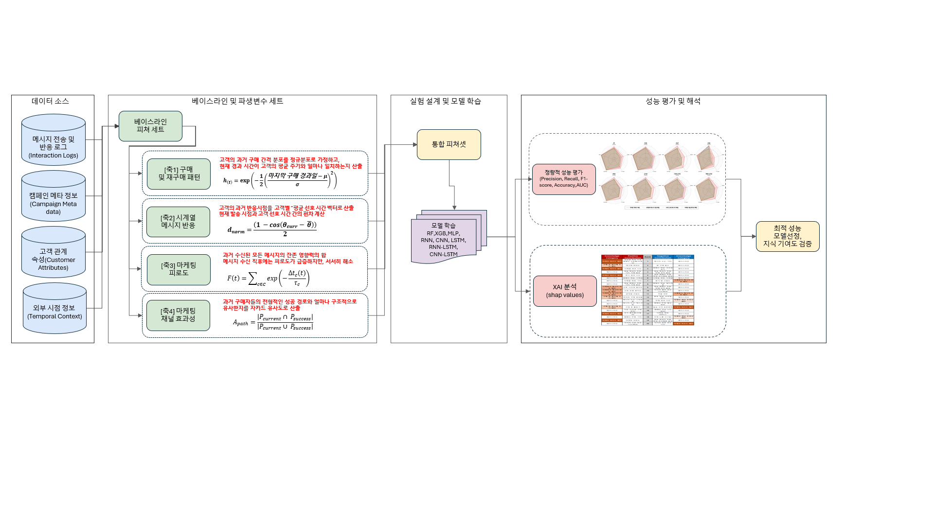
고객 구매의 역동성을 밝히다: 딥러닝 시대에 데이터 희소성을 극복하는 마케팅 지식 주도 특성 공학
기존에 이론적으로 존재하던 마케팅 지식을 모델이 학습할 수 있는 변수들로 변환
SHAP 분석을 통하여 구매예측 뿐만 아니라 ‘왜 마케팅 적기인가’를 설명할 수 있는 모델 구현
구매 전환율이 극도로 낮은 CRM 환경에서 도메인 특성을 장착한 모델이 예측성능과 일반화에서 우수하다는 것을 규명

